Slide 1


CHÀO MỪNG
CÁC CON ĐẾN VỚI TIẾT TIẾNG VIỆT LỚP 1

Slide 2


ÔN VÀ KHỞI ĐỘNG
dế mèn
Đọc
con nhện
số chín
Cô khen bé cẩn thận.

Slide 3

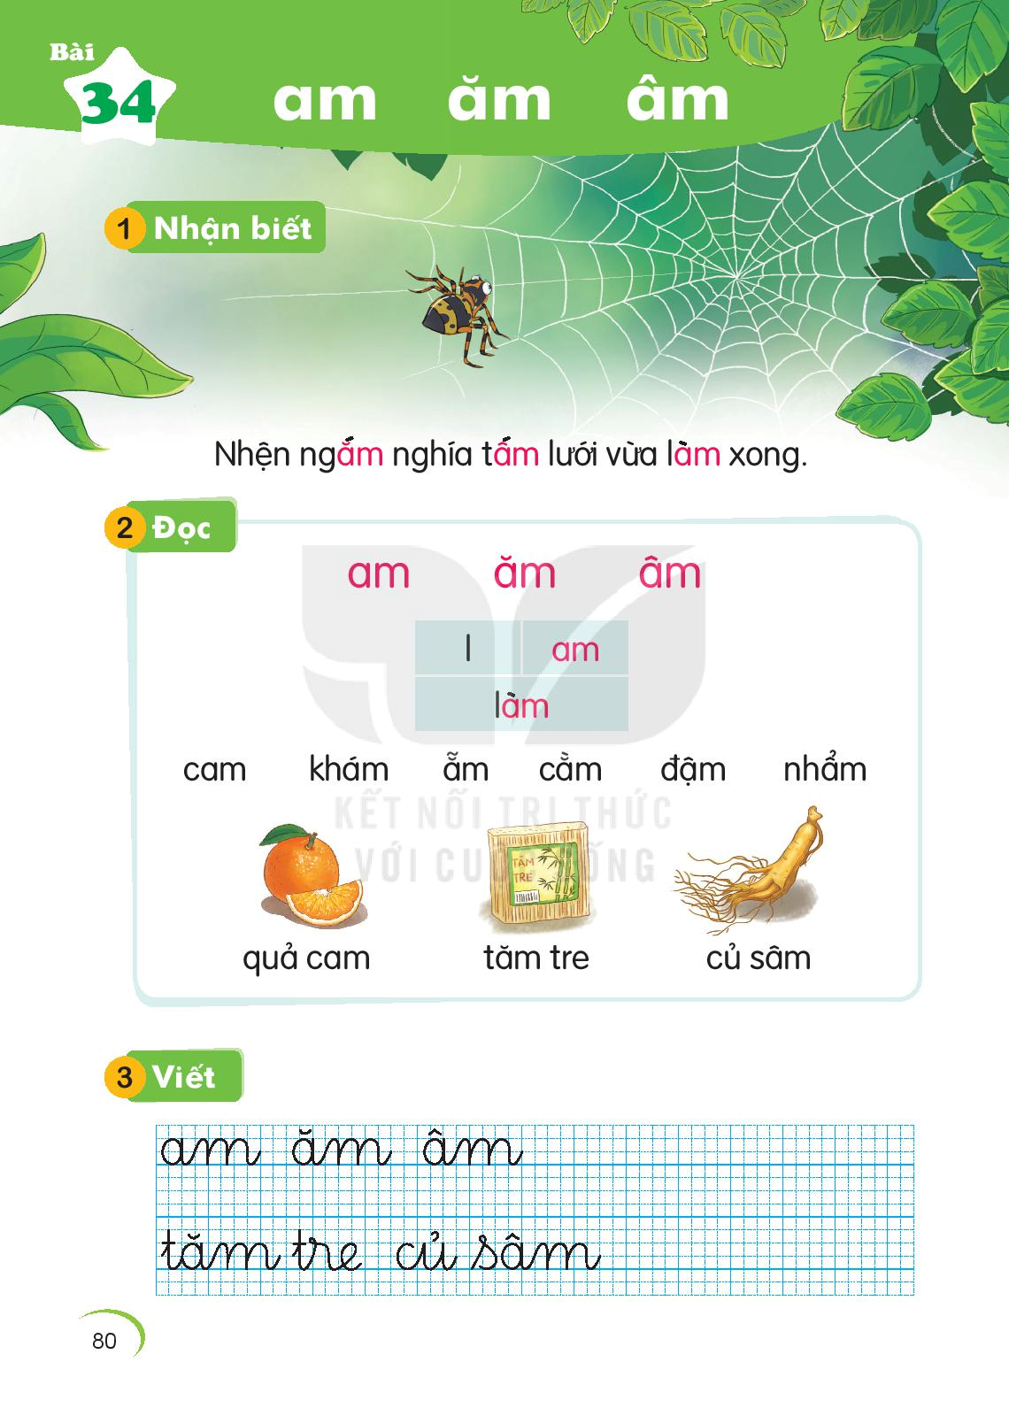

2. Nhận biết
Nhện ngắm nghía tấm lưới vừa làm xong.
Nhện ngắm nghía tấm lưới vừa làm xong.

Slide 4





Bài 34
am – ăm – âm (tiết 1)

Slide 5


â
ă
m
a
m
m
l
am
am
l
,
~
nh
ăm
c
âm
c
kh
ăm
âm
am
am
đ
.

Slide 6


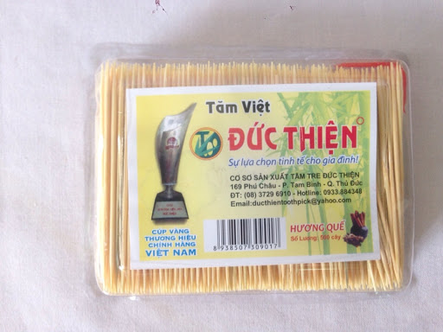

quả cam
tăm tre
củ sâm

Slide 7
am ăm âm
cam khám ẵm cằm đậm nhẩm
quả cam
củ sâm
tăm tre

Slide 8


NGHỈ GIẢI LAO

Slide 9
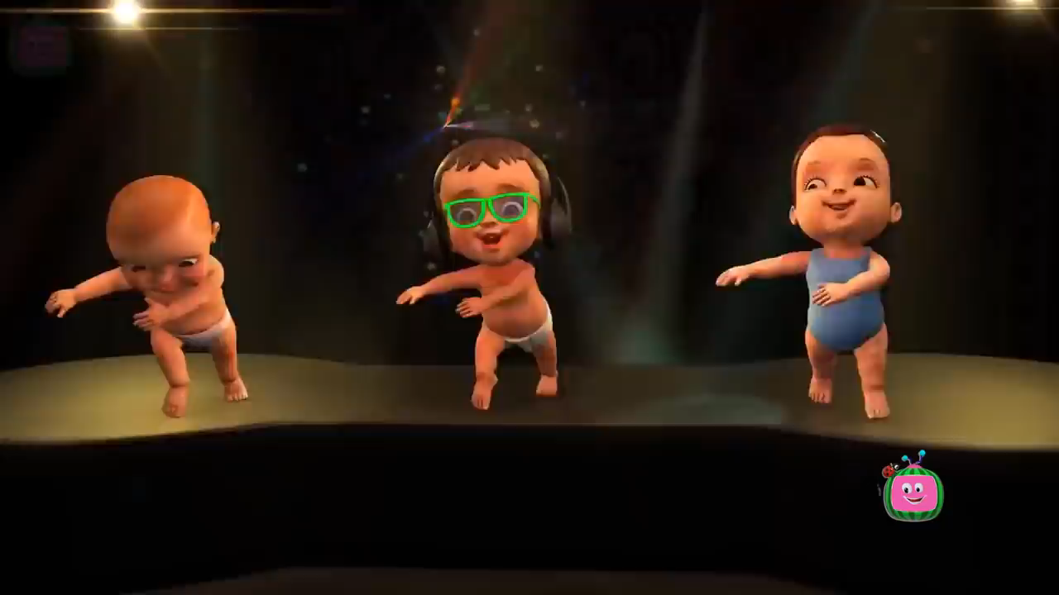

Slide 10

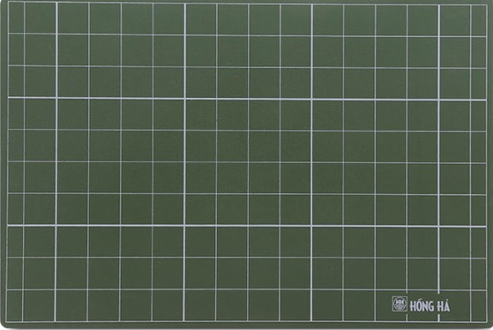
Viết bảng con

Slide 11
